Slide 1
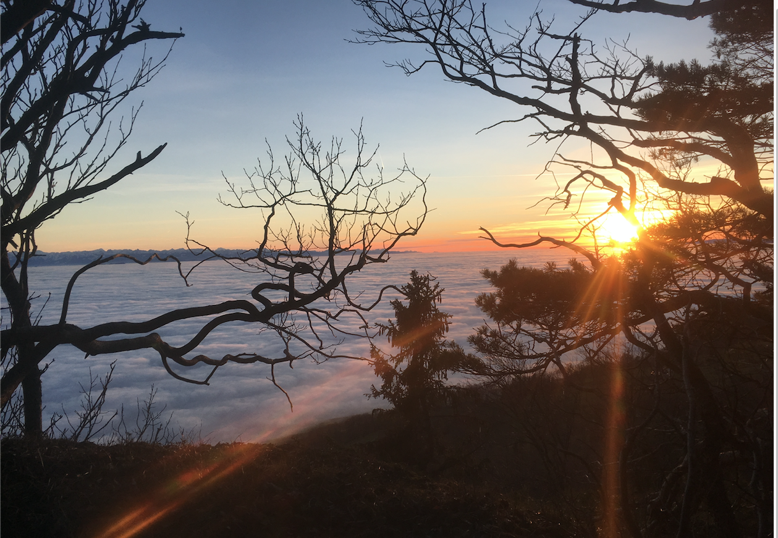
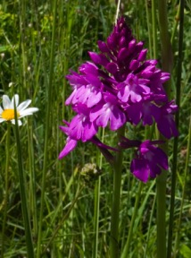
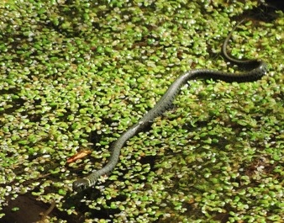
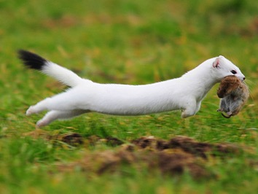
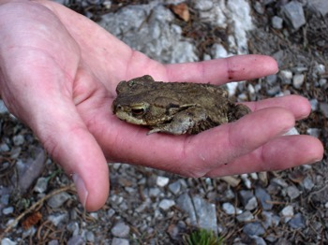
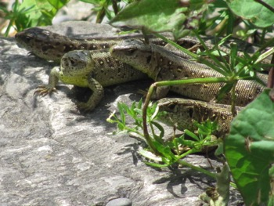
Das Schöne bewahren und fördern – Artenvielfalt in- und ausserhalb des Siedlungsraums
Christian Gnägi
Notes:
Begrüssung
Ich begrüsse sie herzlich zu meinem Diss-Vortrag über spezielle hochgelegenene Lockergesteine am bernischen Alpenrand

Slide 2
Präsentation
– Lebensräume und Förderpotenzial
– Projekte, Themen, Aktivitäten
– Grundlagen
2
Notes:
Begrüssung
Ich begrüsse sie herzlich zu meinem Diss-Vortrag über spezielle hochgelegenene Lockergesteine am bernischen Alpenrand

Slide 3
Förderpotenzial in- und ausserhalb des Siedlungsraums
Es ist erstaunlich, wieviele Tier- und Pflanzenarten im Siedlungsraum leben können.
Höchste Dichte gefährdeter Arten und Lebensraumtypen in
Nasslebensräumen
Hecken- und Waldrändern
Kleinstrukturen wie Ast- und Steinhaufen
Magerstandorten
> grösstes Förderpotenzial
3
Notes:
Begrüssung
Ich begrüsse sie herzlich zu meinem Diss-Vortrag über spezielle hochgelegenene Lockergesteine am bernischen Alpenrand

Slide 4
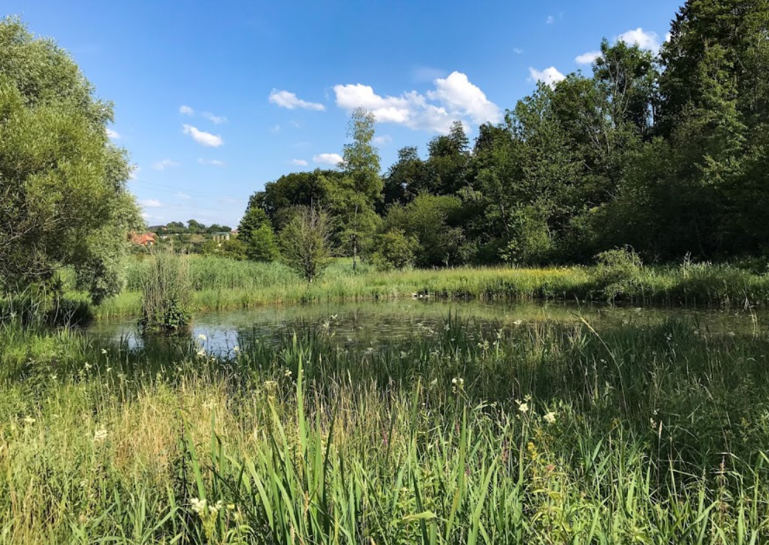
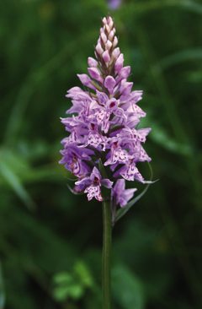
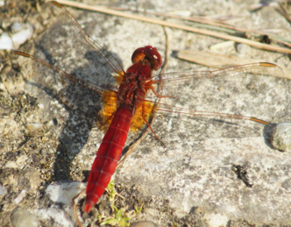
hotspots Nasslebensräume
Bach, Weiher, Flachmoor, Nasswiese, Quellle
Krebse, Libellen, Ringelnatter, Amphibien, Zauneidechse, Orchideen
Notes:
Sumpfschrecke, -grille und –grashüpfer, Ringelnatter, Biber, Glögglifrösch

Slide 5
Förderpotenzial in- und ausserhalb des Siedlungsraums
Nasslebensräume
Fliessgewässer: ausdolen, revitalisieren, vernetzen (lateral, longitudinal, mit anderen Nasslebensräumen/Gewässern), bestocken, Ufervegetation ermöglichen und abschnittsweise mähen/Material abführen, Extensivierung Gewässerräume, Kleinstrukturen
Quellen: aufwerten; nicht mehr benutzte revitalisieren
Lebensräume f. stark gefährdete Amphibienarten (Gelbbauchunke, Glögglifrösch, Kreuzkröte): in Wanderdistanz (ca. 1km) um Quellpopulationen neue spezifische Weiher/Tümpel mit Landlebensräumen schaffen
Feuchtwiesen: Erhaltung, Extensivierung
5
Notes:
Begrüssung
Ich begrüsse sie herzlich zu meinem Diss-Vortrag über spezielle hochgelegenene Lockergesteine am bernischen Alpenrand

Slide 6
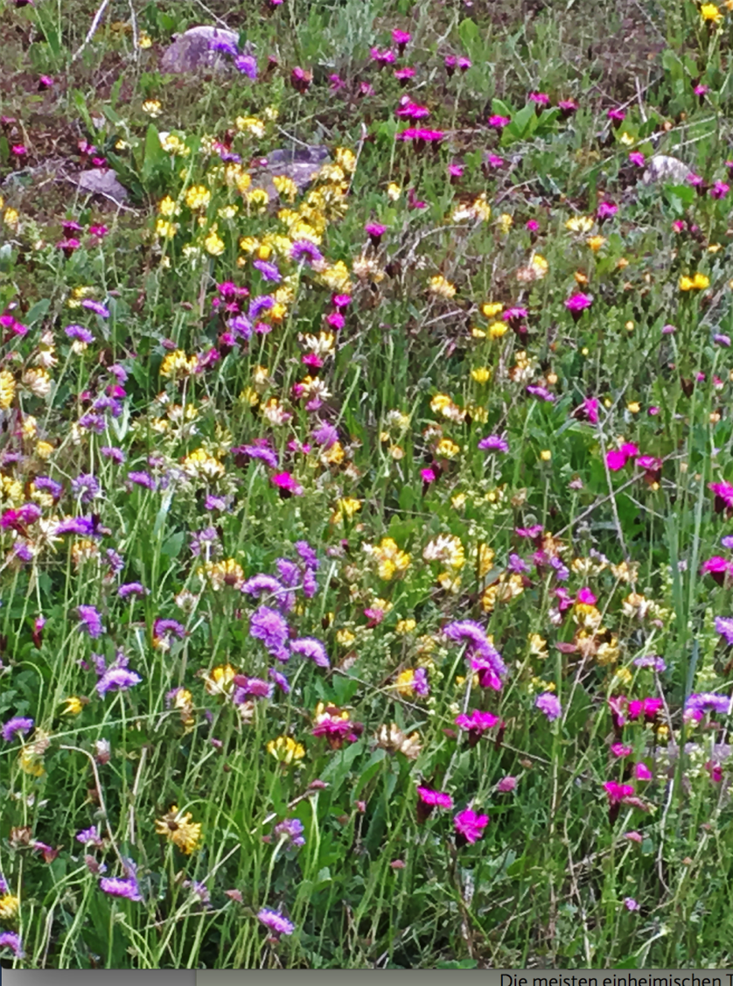
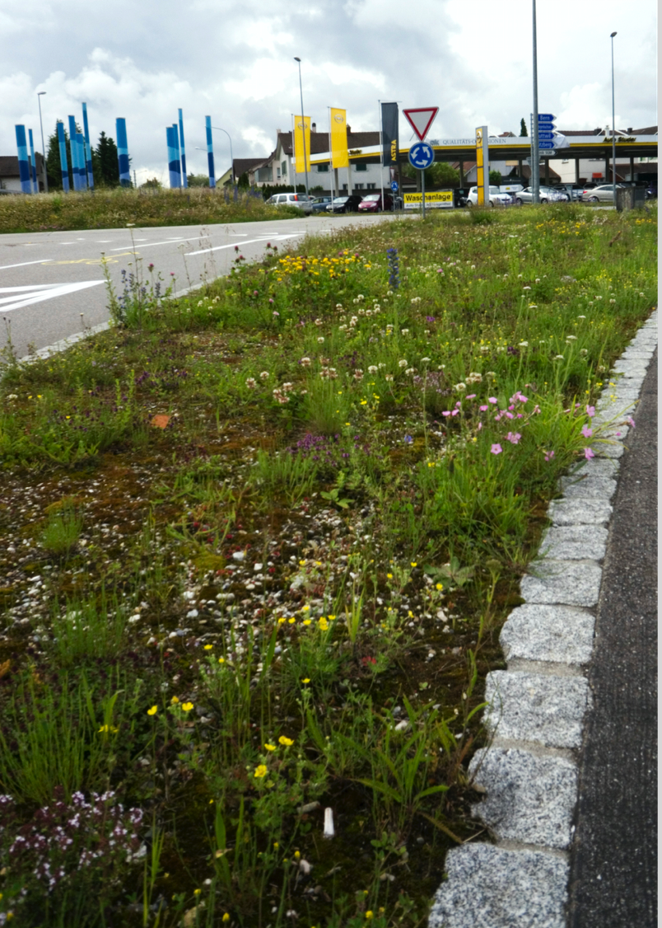
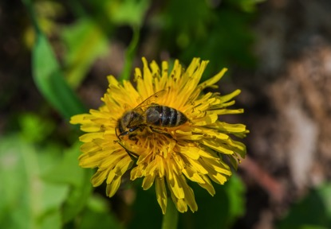
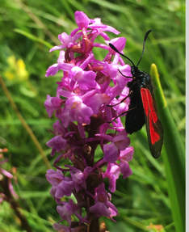
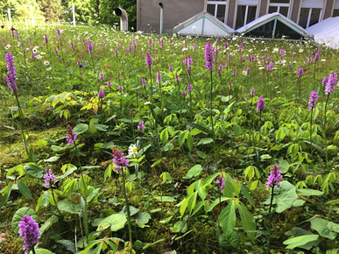
hotspots: Magerlebensräume, Strassenböschungen
Notes:
Begrüssung
Ich begrüsse sie herzlich zu meinem Diss-Vortrag über spezielle hochgelegenene Lockergesteine am bernischen Alpenrand

Slide 7
Förderpotenzial in- und ausserhalb des Siedlungsraums
Magerlebensräume, Ruderalflächen
Kleinstrukturen bauen und bestehende erhalten
einheimische Wildpflanzen und Regiosaatgut
Verkehrsbegleitflächen/Wanderwege
Ökologische Böschungspflege, Neophytenbekämpfung, Kleinstrukturen, neue Böschungen nicht mehr humusieren, artenreiche Mischung säen
Restflächen im Siedlungsraum > gelenkte «Unordnung»
– Nutzungsdefinitionen > Grünflächenmanagement: z.B. nur Rasenmähen auf Gebrauchsrasen
– Ökologische Grünpflege, Flachdächer, Kleinstrukturen, Neophytenbekämpfung, einheimische Wildpflanzen
Privatgärten
Blumenwiese anstatt nur Rasen, Nasslebensräume aus Dach- und Platzwasser (z.B. mit Wasserpflanzen in einem Waschzuber, geht sogar auf Balconia), Wildhecken, Trockenmauern, einheimische Pflanzen anstatt Neophyten, Kies- und Sandflächen für Wildbienen, Asthaufen, Hochstammobstbäume, Altgrasinseln und Samenstände, Scheiterbeige, Dach- und Fassadenbegrünung, Nistmöglichkeiten für Vögel, Tierfallen vermeiden
Notes:
Begrüssung
Ich begrüsse sie herzlich zu meinem Diss-Vortrag über spezielle hochgelegenene Lockergesteine am bernischen Alpenrand

Slide 8
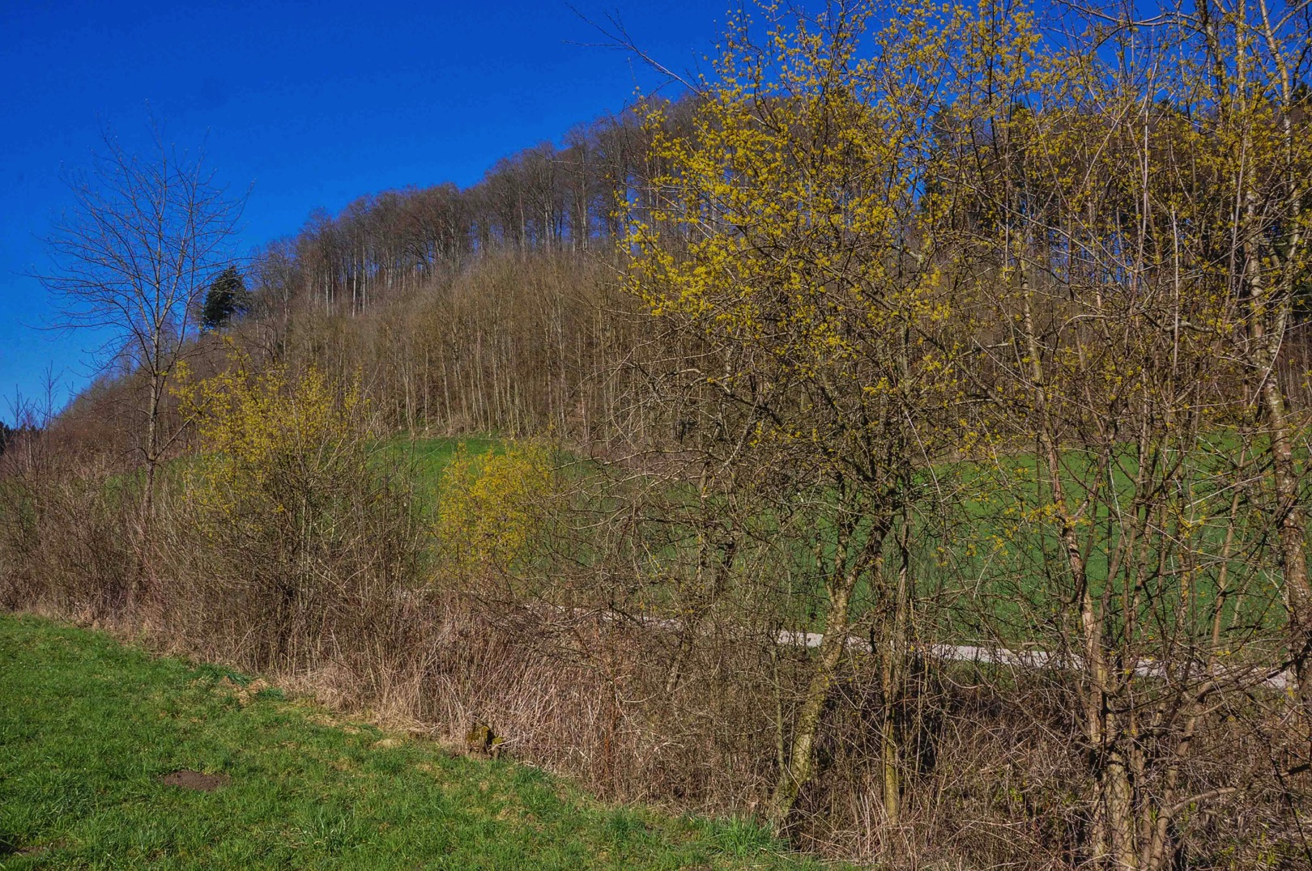
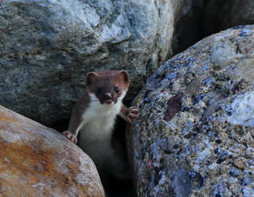
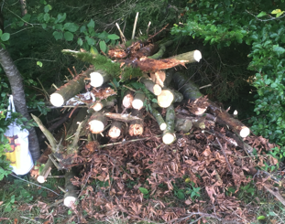
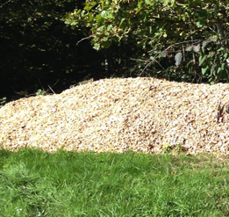
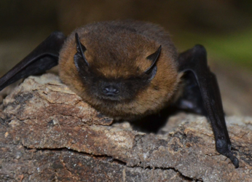
hotspots: Waldränder, Hecken, Kleinstrukturen
Notes:
Begrüssung
Ich begrüsse sie herzlich zu meinem Diss-Vortrag über spezielle hochgelegenene Lockergesteine am bernischen Alpenrand

Slide 9
Förderpotenzial in- und ausserhalb des Siedlungsraums
Waldränder, Hecken, Kleinstrukturen
Vielfältige Kleinstrukturen bauen. Davon profitieren sehr viele gefährdete Arten (bis zu 50 Arten in einem grossen Asthaufen)
Ruderal
Bruchsteinmauern, Steinkorb, Steinhaufen, Steinblöcke, offene Bodenstellen, Kiesgruben, Geröllflur, Sandfläche, unverfugte Bsetzisteine
Gehölze
Ufergehölz, Hecke, Feldgehölz, Totholz stehend / liegend, Baumstrunk, Einzelbusch, Gebüschinsel, Einzelbaum/Altbaum, Baumgruppe, Asthaufen, Holzschnitzelhaufen, Kopfweiden, Hostet (Obstgarten)
Nass
Wassergraben (Relikte ursprünglicher Wässerungs- und Entwässerungsstrukturen), natürlich strukturierte Bachufer, Tümpel, Weiher, natürliche Quelle, nicht mehr benötigte Quellen revitalisieren, versumpfte Wiese
Wiese
Gras-/Lischehaufen, Krautsaum an Wegrändern/Hecken/Waldrändern/Ufer, Altgrasbestände über den Winter
9
Notes:
Begrüssung
Ich begrüsse sie herzlich zu meinem Diss-Vortrag über spezielle hochgelegenene Lockergesteine am bernischen Alpenrand

Slide 10
Förderpotenzial in- und ausserhalb des Siedlungsraums
Waldränder, Hecken
Aufwertungen
– buchtiger Verlauf
– gestufter Aufbau
– mit breitem, magerem Krautsaum: optimal spätgemäht und nicht beweidet
– Selektive Pflege Strauchschicht/Hecken: nur starkwachsende auf den Stock setzen, schwachwachsende nur auslichten
– Strauchpflanzung Qualität 2 nach Direktzahlungsverordnung: dornentragende, mit Beeren, für Bienen und Schmetterlinge, einheimische, vorallem schwachwachsende
– Mit Kleinstrukturen anreichern: Totholz, Ast- und Steinhaufen
10
Notes:
Begrüssung
Ich begrüsse sie herzlich zu meinem Diss-Vortrag über spezielle hochgelegenene Lockergesteine am bernischen Alpenrand

Slide 11
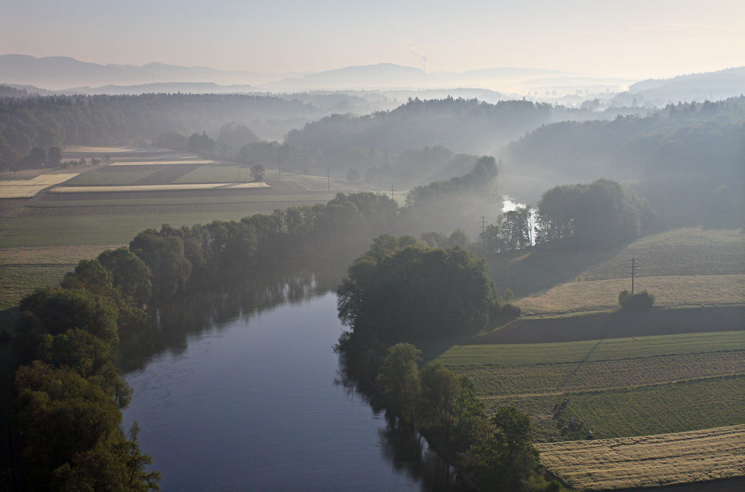
Umweltbildungslandschaft Wohlensee
Natur überall...
Vielen Dank
Foto Jan Ryser

